Slide 1
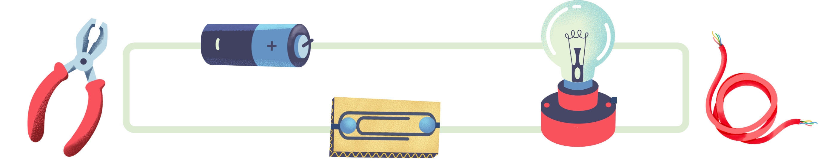
CHÀO MỪNG CÁC EM
ĐẾN VỚI BÀI HỌC HÔM NAY!

Slide 2

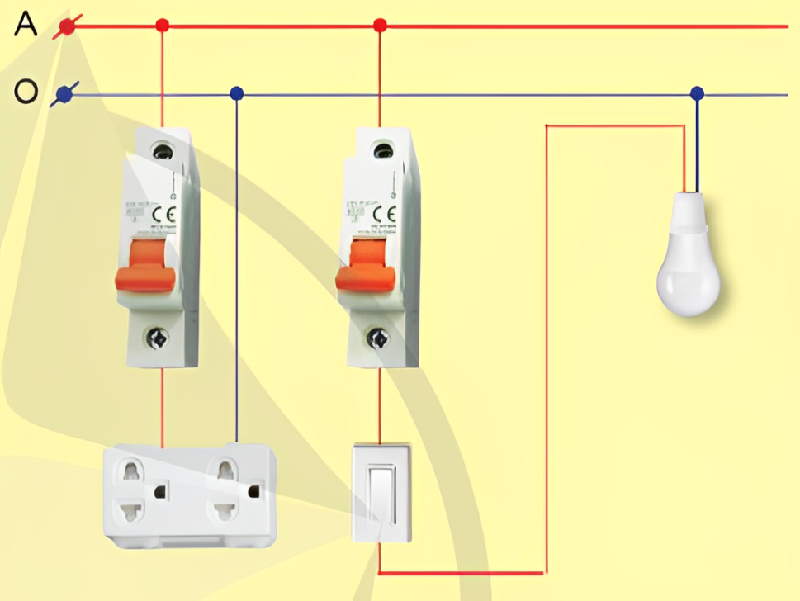
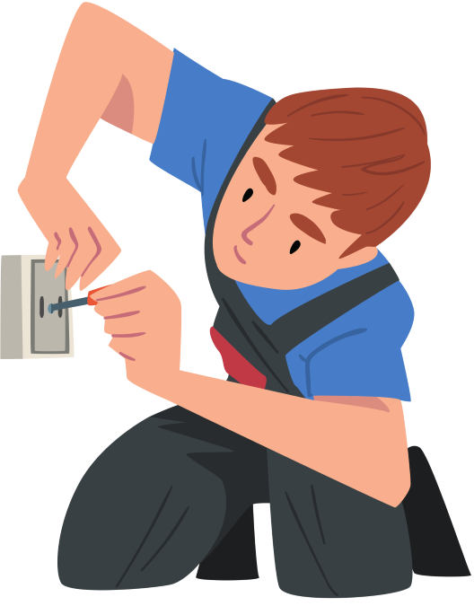
KHỞI ĐỘNG
Kể tên các thiết bị đóng cắt và lấy điện có trong mạng điện ở Hình 1.1.
Thiết bị đóng cắt: Công tắc, aptomat.
Thiết bị lấy điện: Ổ cắm điện.
Hình 1.1. Mạng điện đơn giản

Slide 3

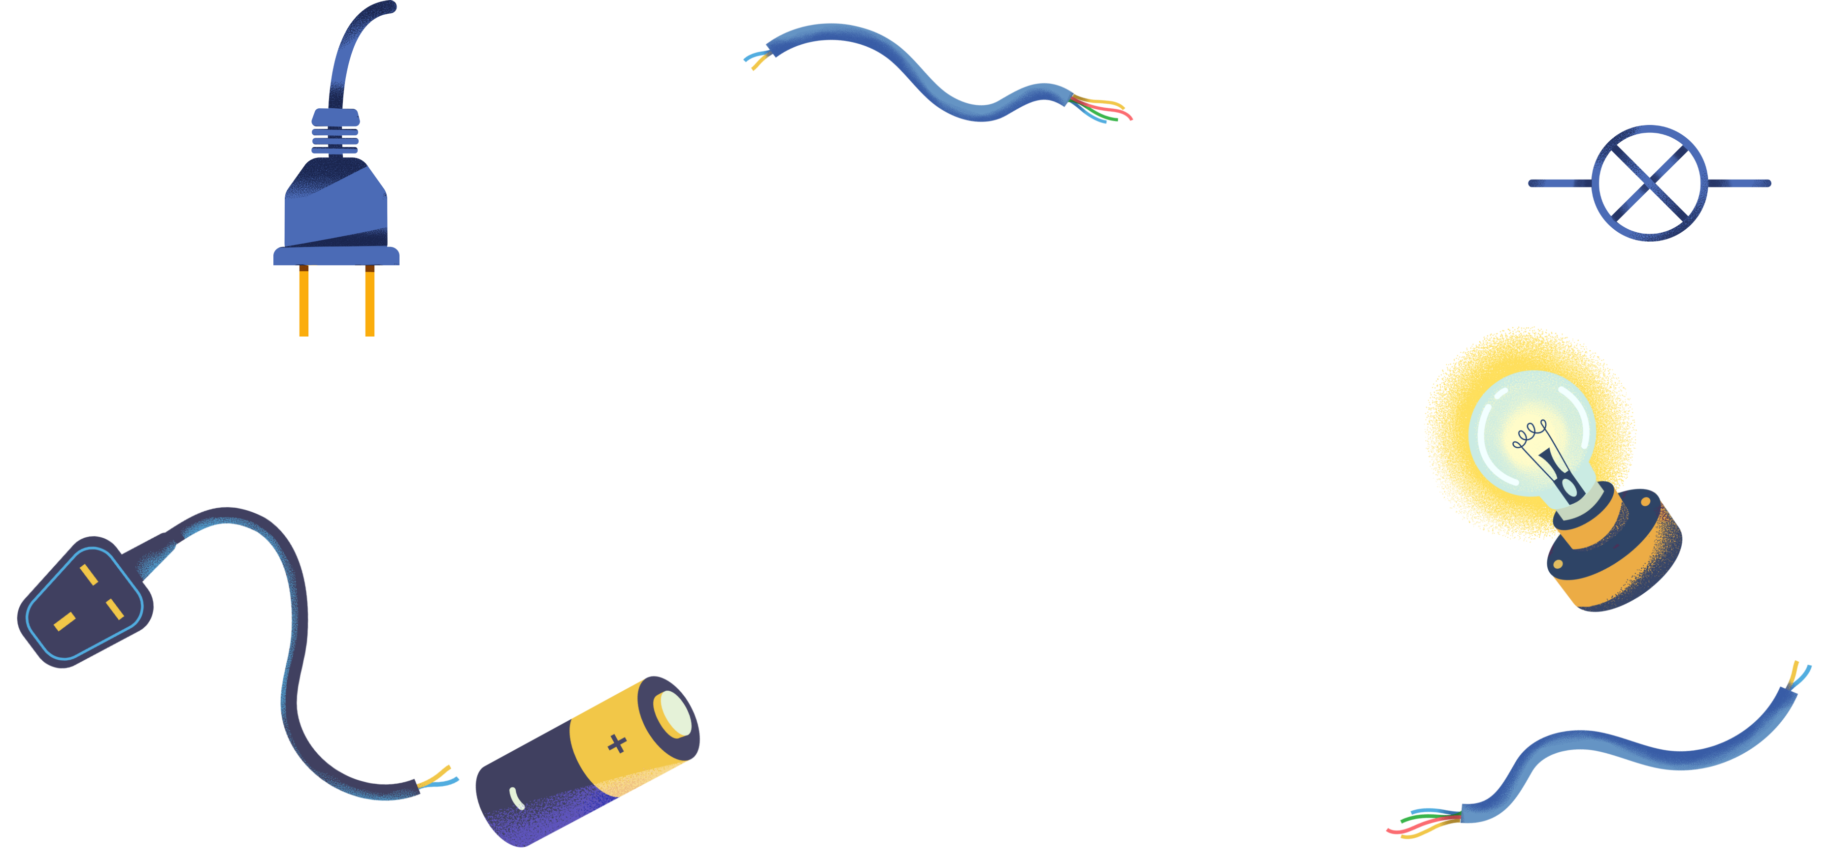
BÀI 1
THIẾT BỊ ĐÓNG CẮT VÀ LẤY ĐIỆN TRONG GIA ĐÌNH

Slide 4
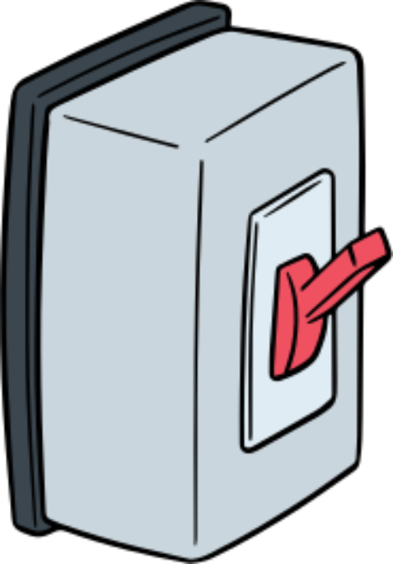
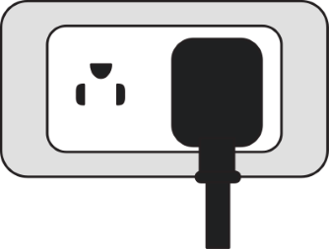
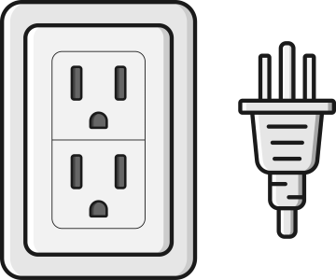
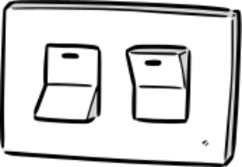
NỘI DUNG BÀI HỌC
01
02
Thiết bị đóng cắt trong gia đình
Thiết bị lấy điện trong gia đình

Slide 5


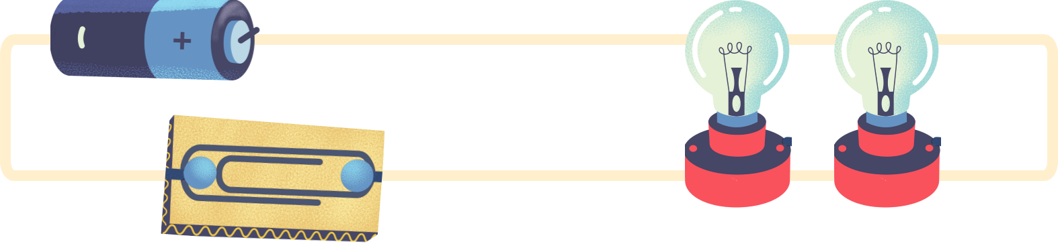
I.
THIẾT BỊ ĐÓNG CẮT TRONG GIA ĐÌNH

Slide 6

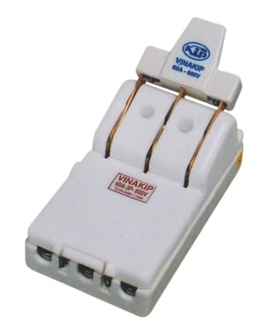
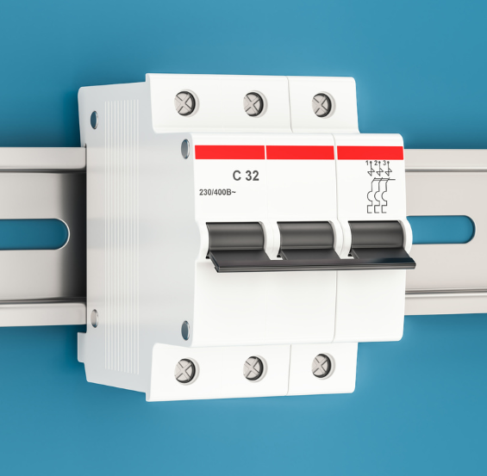
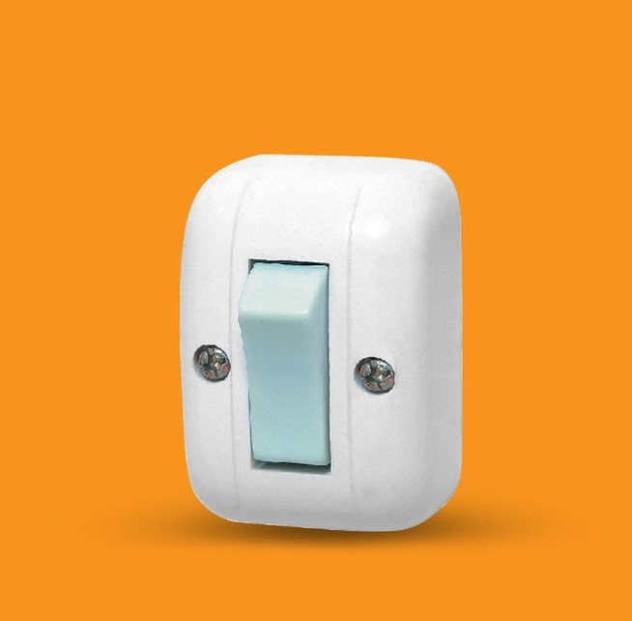
Em hãy nêu một số thiết bị đóng cắt trong gia đình mà em biết.
Cầu dao
Aptomat
Công tắc điện

Slide 7


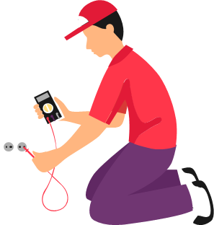
Chia HS thành 6 nhóm, hoàn thành nhiệm vụ sau:
Nhóm 1, 4
Nhóm 2, 5
Nhóm 3, 6
Tìm hiểu về chức năng, cấu tạo, thông số kĩ thuật của công tắc.
Tìm hiểu về chức năng, cấu tạo, thông số kĩ thuật của cầu dao.
Tìm hiểu về chức năng, cấu tạo, thông số kĩ thuật của aptomat.

Slide 8
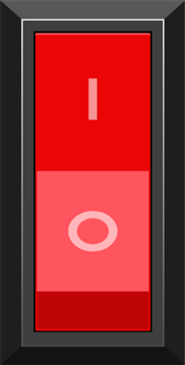

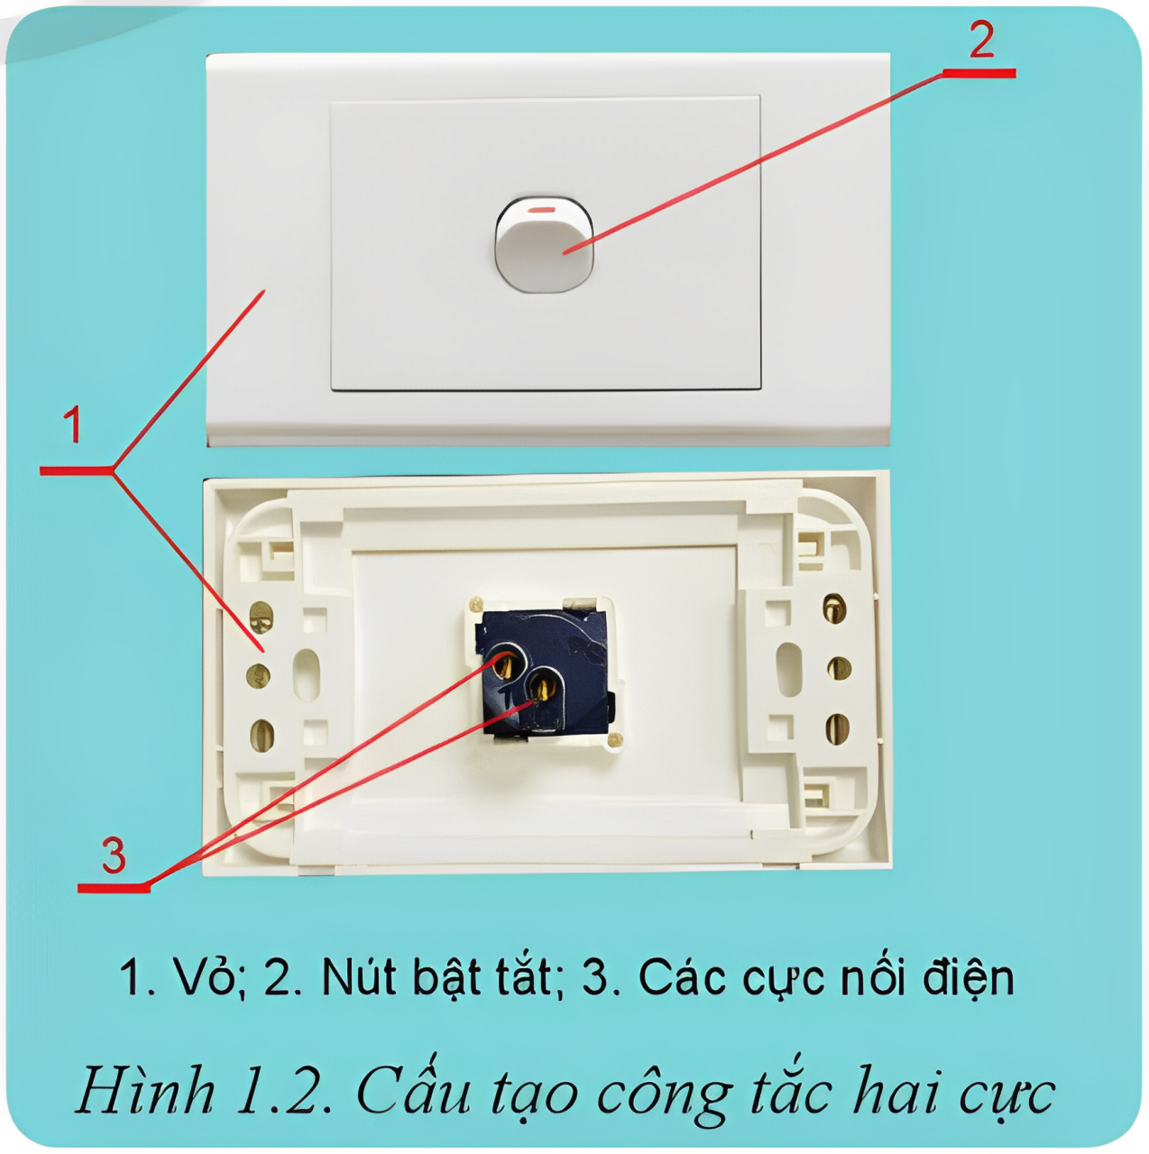
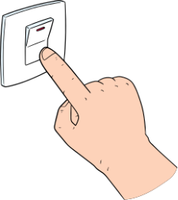
1. CÔNG TẮC
Thực hiện các yêu cầu sau:
Nêu chức năng của công tắc.
Quan sát Hình 1.2 và mô tả cấu tạo công tắc.
Trên vỏ công tắc có ghi 6A - 250V. Hãy giải thích ý nghĩa thông số kĩ thuật đó.

Slide 9
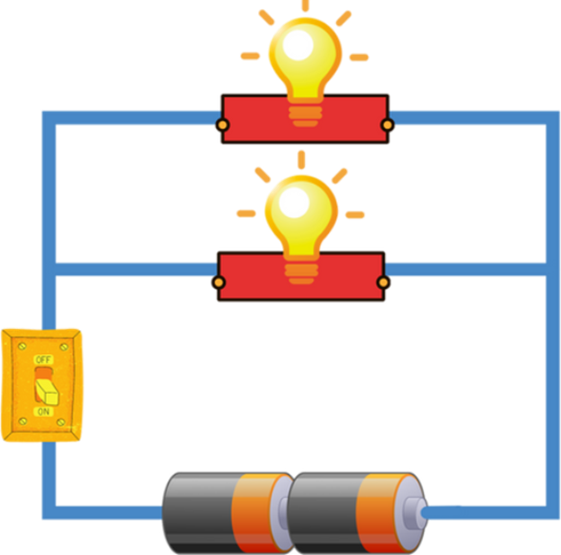
Đặc điểm của công tắc
Chức năng | Cấu tạo | Thông số kĩ thuật
Là thiết bị dùng để đóng cắt dòng điện bằng tay đơn giản.
Gồm các bộ phận chính: vỏ, nút bật tắt và các cực nối điện.
Vỏ và nút bật tắt thường được làm bằng nhựa, các cực nối điện được làm bằng đồng.
Dòng điện định mức (A).
Điện áp định mức (V).
10A
250V
Dòng điện định mức
Điện áp định mức

Slide 10


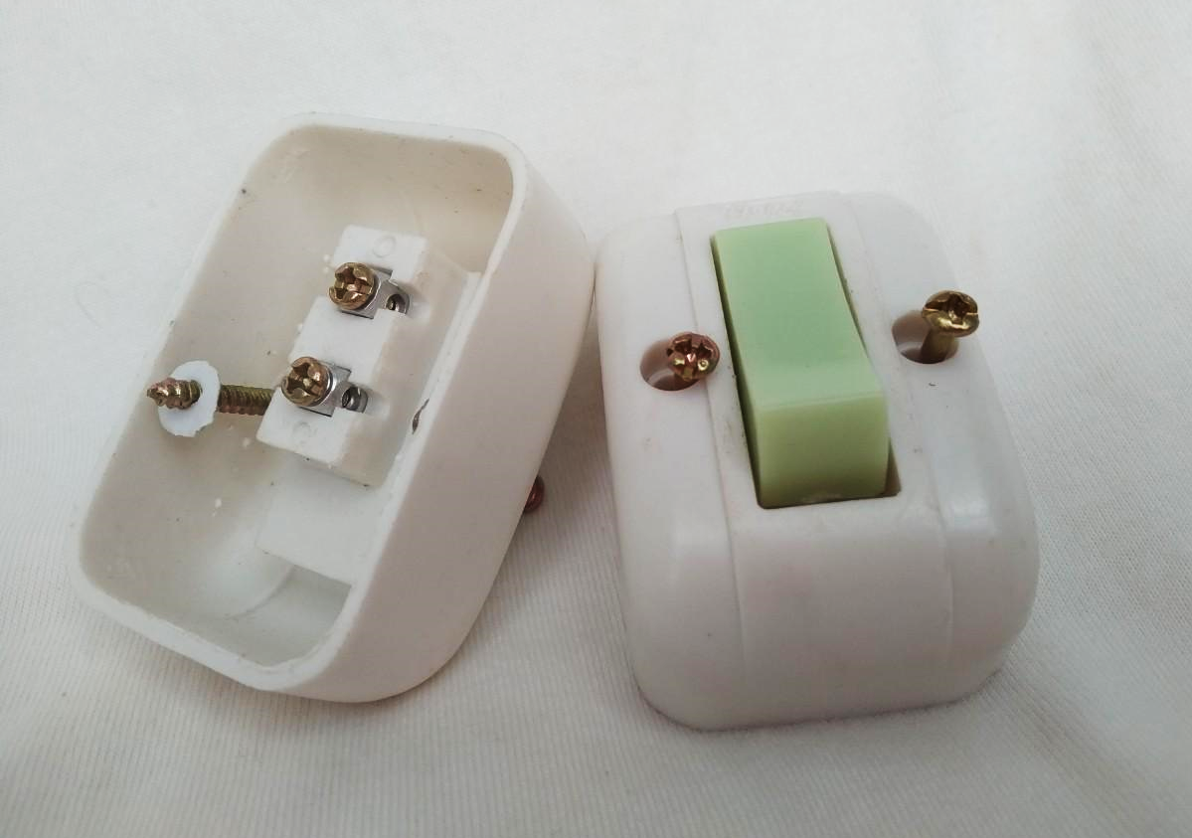
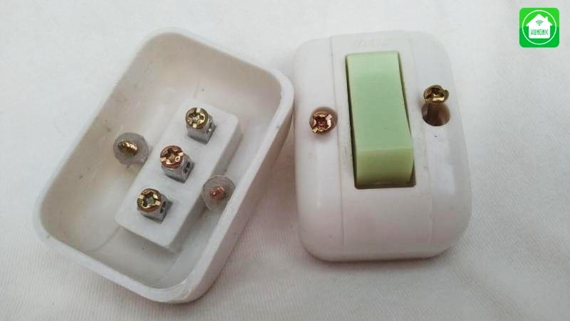
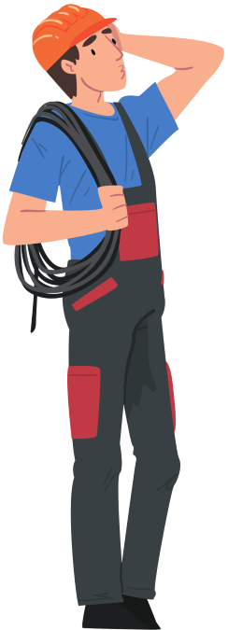
EM CÓ BIẾT?
Dựa vào số cực, có thể chia công tắc thành hai loại:
Công tắc hai cực
Công tắc ba cực

Slide 11
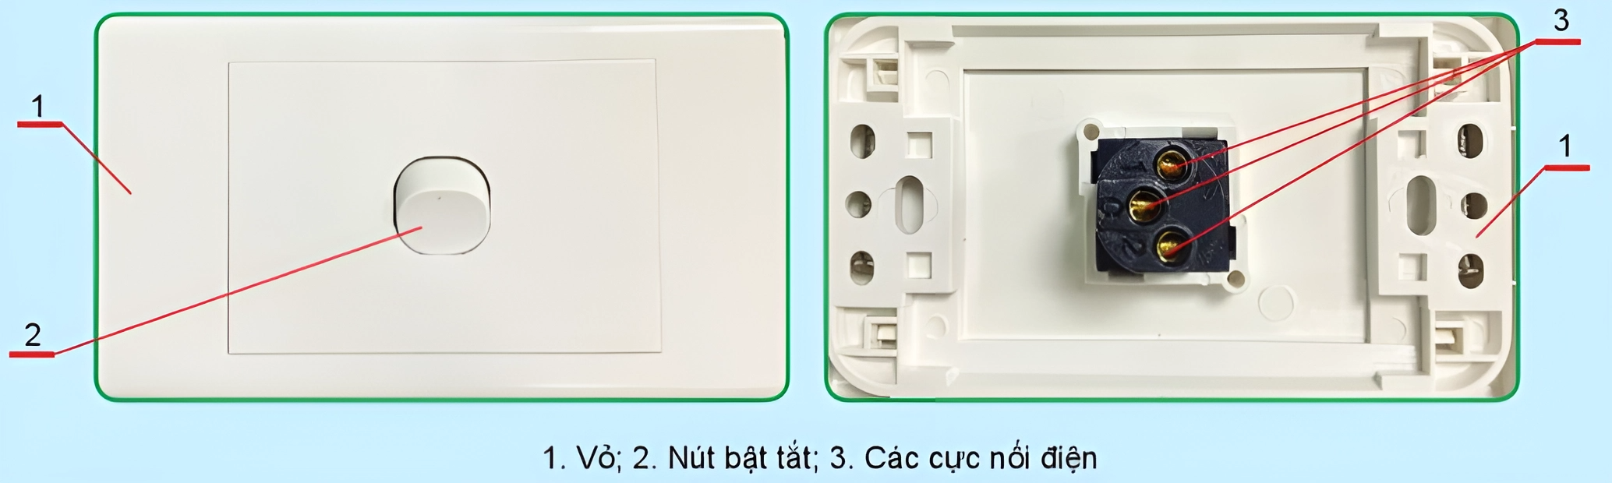

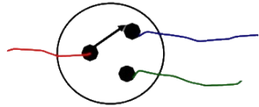
Hình 1.3. Cấu tạo công tắc ba cực

Slide 12

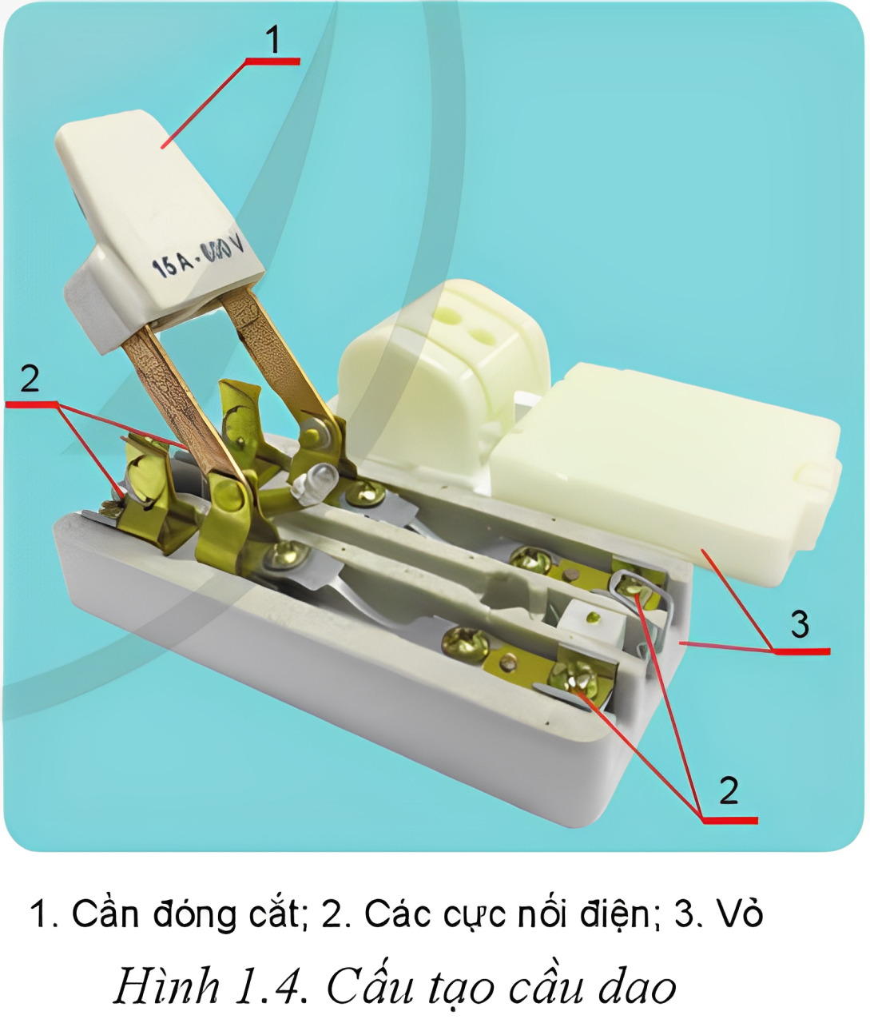

2. CẦU DAO
Thực hiện các yêu cầu sau:
Nêu chức năng của cầu dao.
Quan sát Hình 1.4 và mô tả cấu tạo cầu dao.
Trên cần đóng cắt của cầu dao có ghi 15A - 600V. Hãy giải thích ý nghĩa thông số kĩ thuật đó.

Slide 13
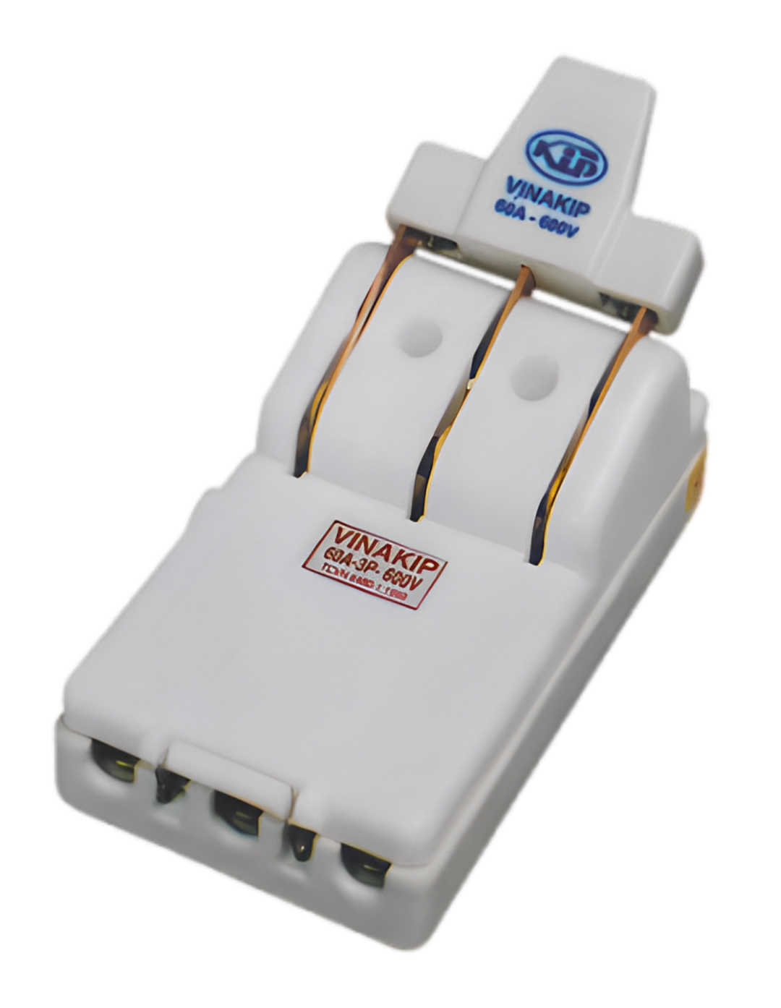
Đặc điểm của cầu dao
Chức năng | Cấu tạo | Thông số kĩ thuật
Là thiết bị đóng cắt dòng điện bằng tay đơn giản, thường được sử dụng trong các mạng điện công suất nhỏ.
Gồm các bộ phận chính:
Dòng điện định mức (A).
Điện áp định mức (V).
Cần đóng cắt
Vỏ cầu dao
Các cực nối điện
15A
600V
Cần đóng cắt và vỏ được làm bằng vật liệu cách điện, các cực nối điện được làm bằng đồng.
Dòng điện định mức
Điện áp định mức

Slide 14
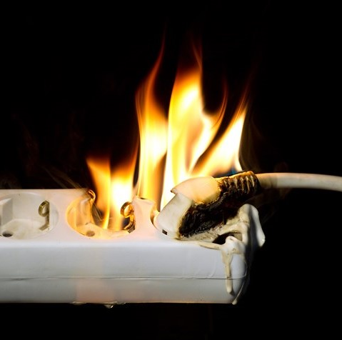
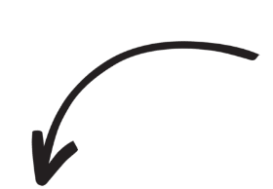
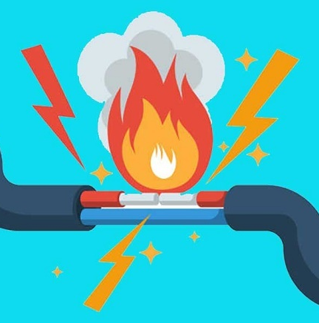
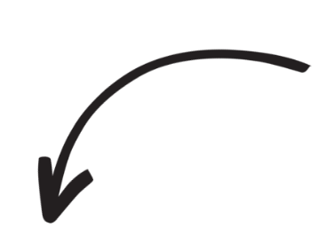
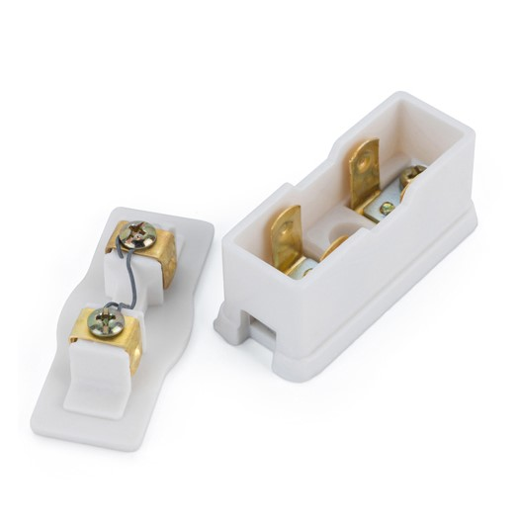
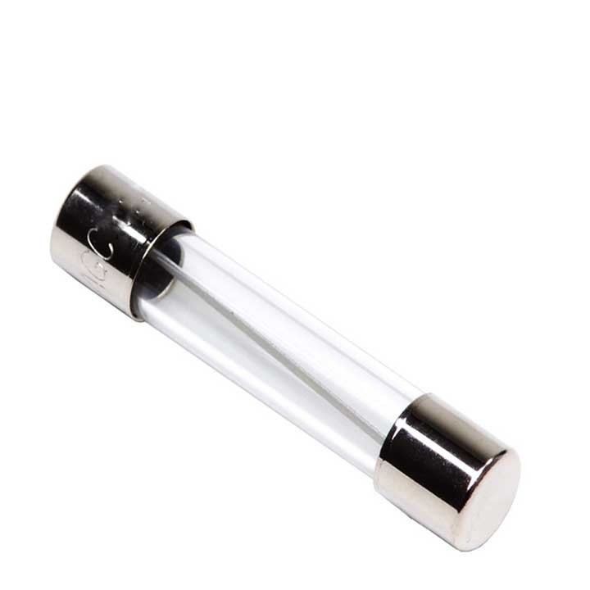
EM CÓ BIẾT?
Cầu dao kết hợp với cầu chì để thực hiện chức năng bảo vệ sự cố quá tải hoặc ngắn mạch.
Một số loại cầu chì:
Cầu chì hộp
Cầu chì ống

Slide 15
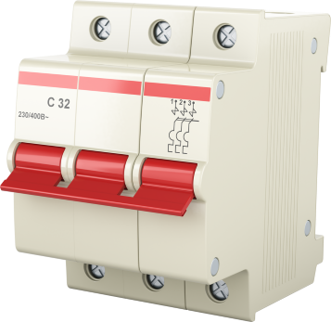
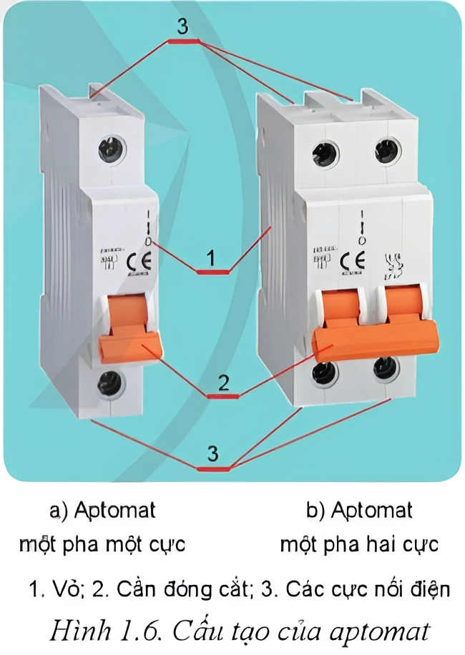
3. APTOMAT (Circuit breaker - CB)
Thực hiện các yêu cầu sau:
So sánh chức năng của aptomat với cầu dao. Từ đó nêu ưu điểm của aptomat.
Quan sát hình 1.6 và mô tả cấu tạo của aptomat.
Trên vỏ của aptomat có ghi 10A – 240V, giải thích ý nghĩa thông số kĩ thuật đó.

Slide 16


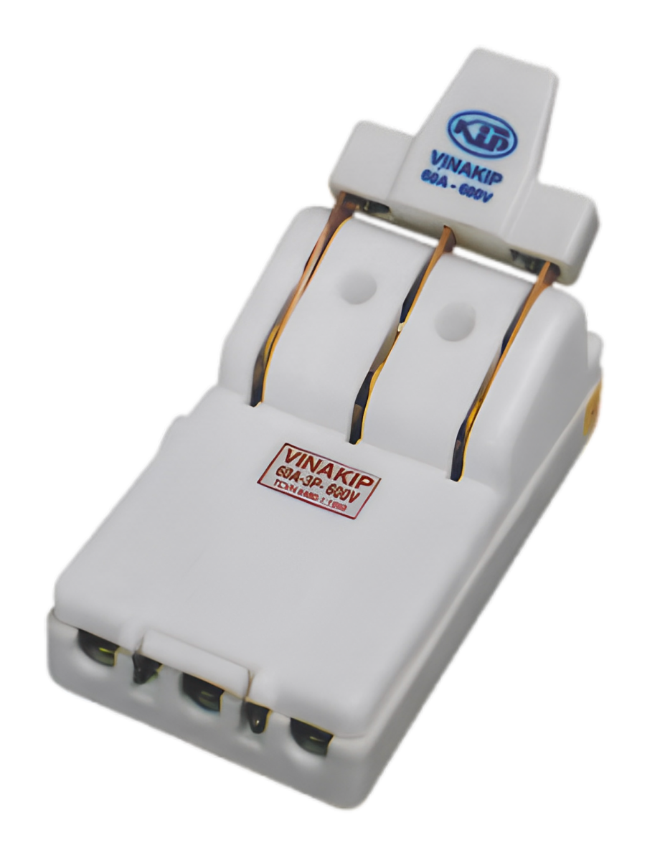
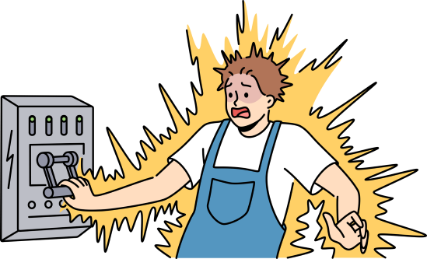

So sánh:
Cầu dao không thể tự động ngắt dòng điện hay hệ thống điện khi xảy ra các vấn đề về nguồn điện.
Aptomat có thể tự động ngắt các dòng điện khi xảy ra sự cố về nguồn điện.
Khắc phục tình trạng cháy nổ về điện.

Slide 17

Đặc điểm của aptomat
Chức năng | Cấu tạo | Thông số kĩ thuật
Là thiết bị đóng cắt dòng điện bằng tay và có khả năng tự động cắt để bảo vệ mạng điện khi xảy ra sự cố.
Gồm các bộ phận chính:
Dòng điện định mức (A).
Điện áp định mức (V).
Cần đóng cắt
Vỏ
10A
240V
Các cực nối điện
Dòng điện định mức
Điện áp định mức

Slide 18
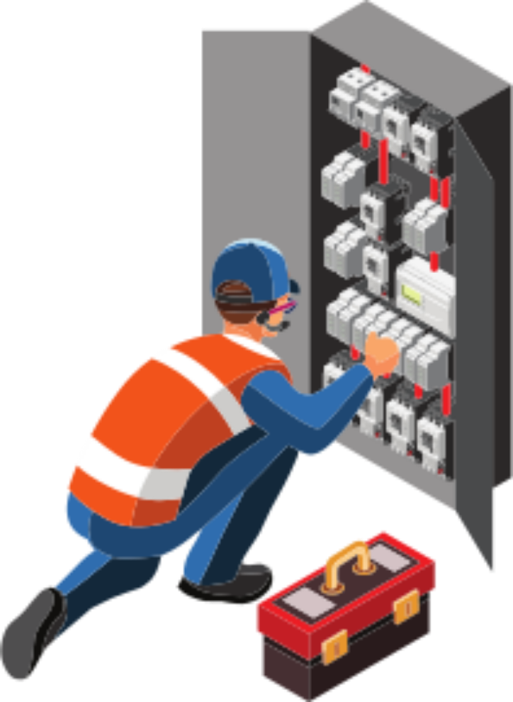

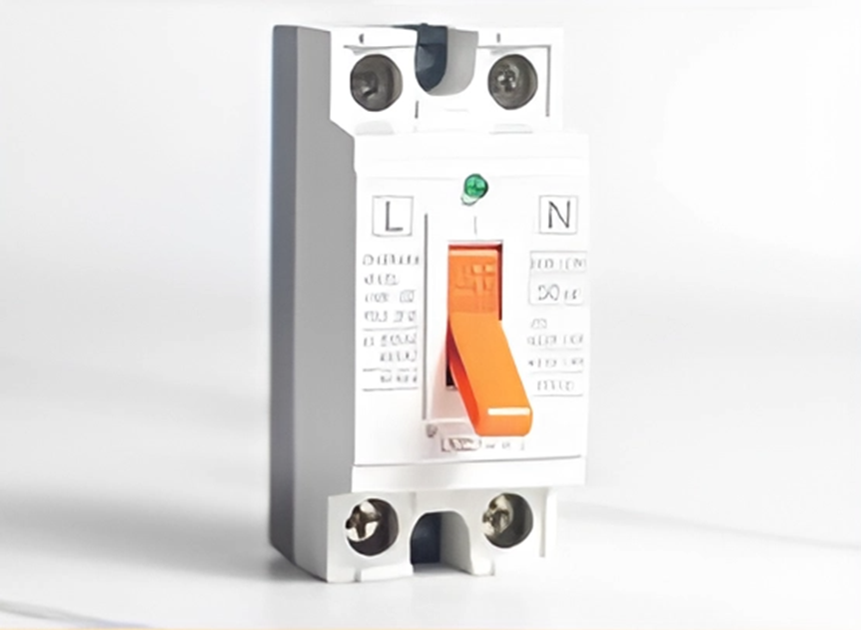
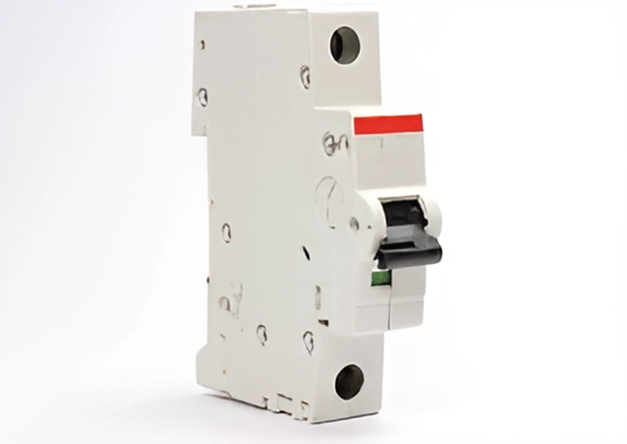
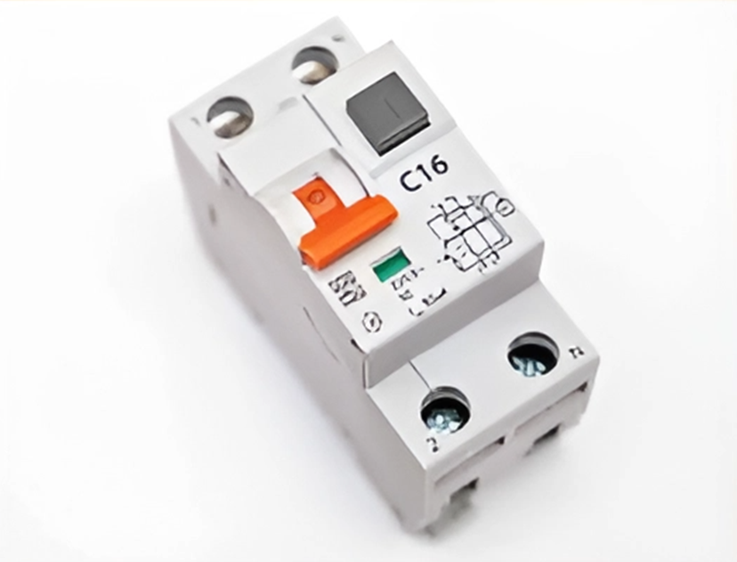
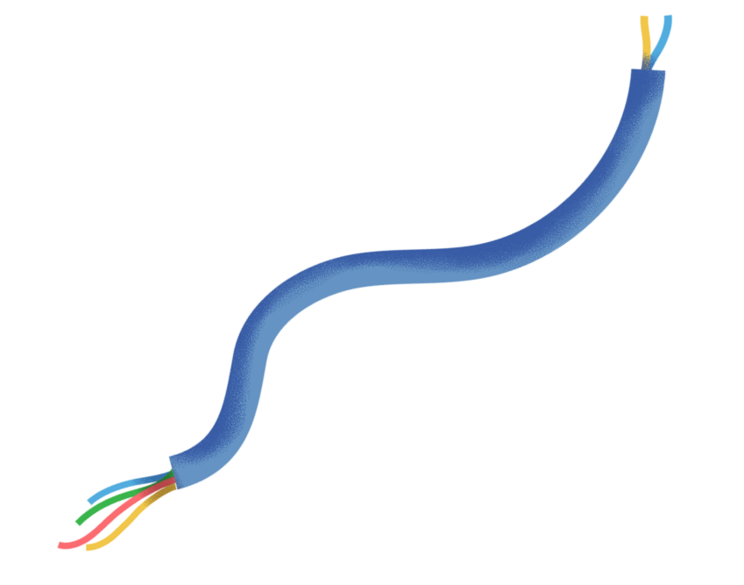
Một số aptomat phổ biến hiện nay
Aptomat dạng khối
(1 pha 2 cực)
Aptomat dạng tép
(1 pha 1 cực)
Aptomat bảo vệ dòng rò
1 pha(aptomat chống giật)

Slide 19

Video tìm hiểu thêm về nguyên lí hoạt động và phân loại aptomat

Slide 20
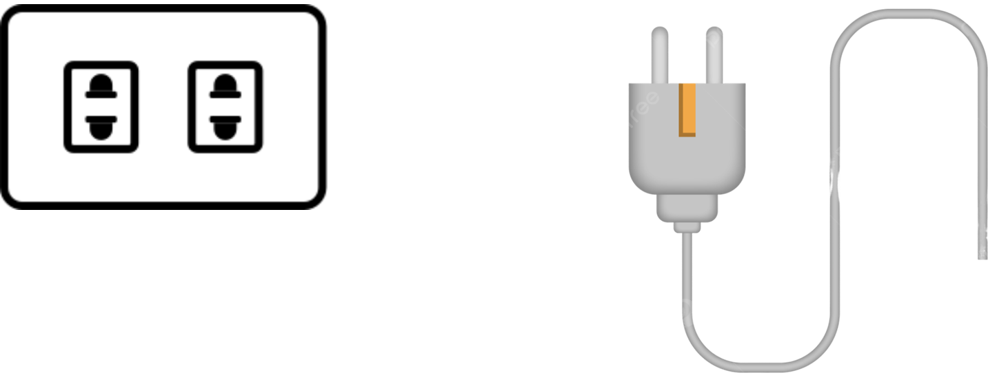
II.
THIẾT BỊ LẤY ĐIỆN TRONG GIA ĐÌNH

Slide 21
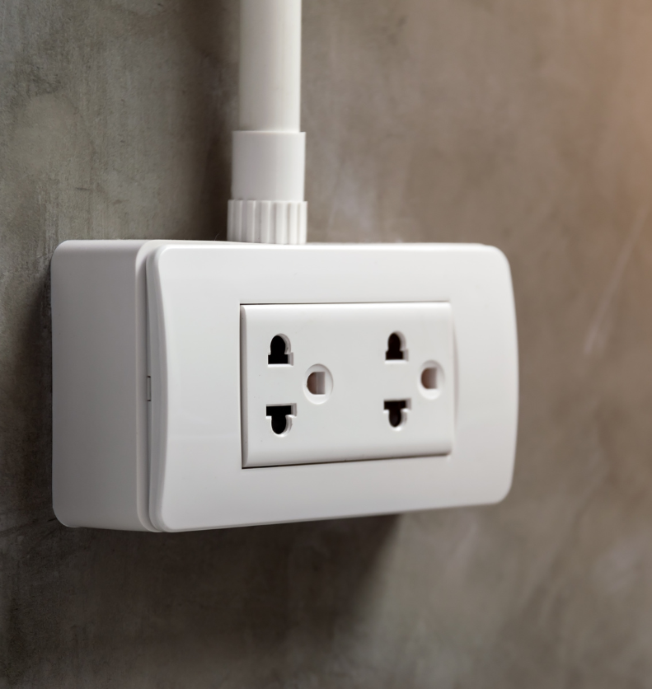
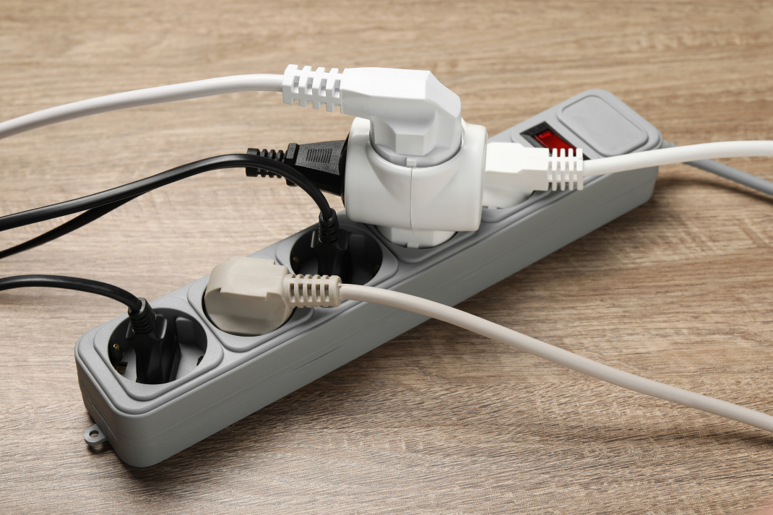

Em hãy nêu một số thiết bị lấy điện trong gia đình mà em biết.
Ổ cắm điện
Phích cắm điện

Slide 22


Chia HS thành 4 nhóm, hoàn thành nhiệm vụ sau:
Nhóm 1, 3
Nhóm 2, 4
Tìm hiểu về chức năng, cấu tạo, thông số kĩ thuật của ổ cắm điện.
Tìm hiểu về chức năng, cấu tạo, thông số kĩ thuật của phích cắm điện.

Slide 23

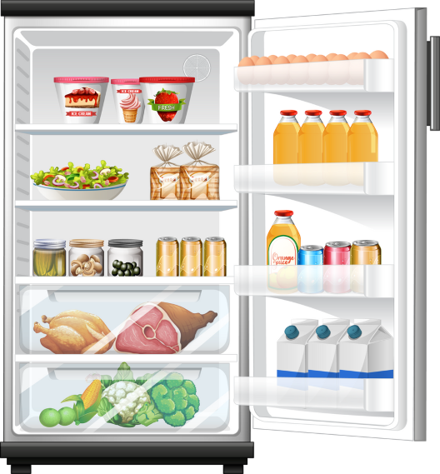

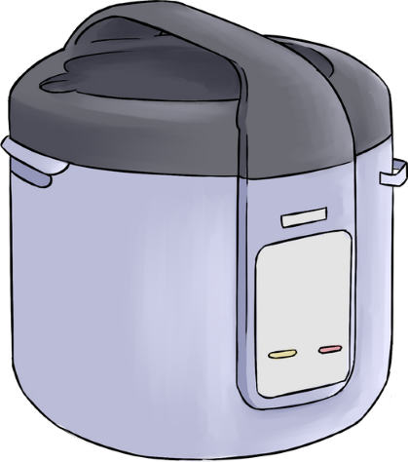

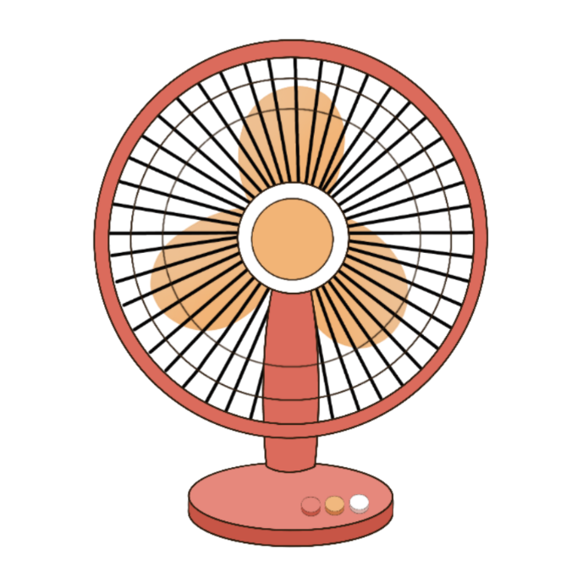
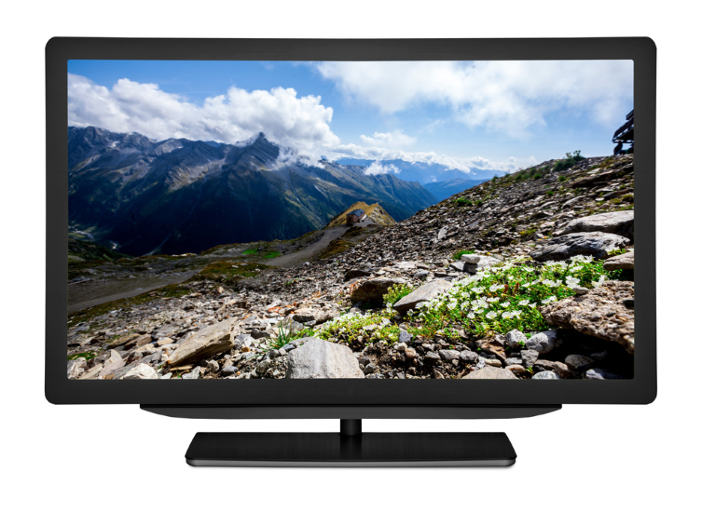

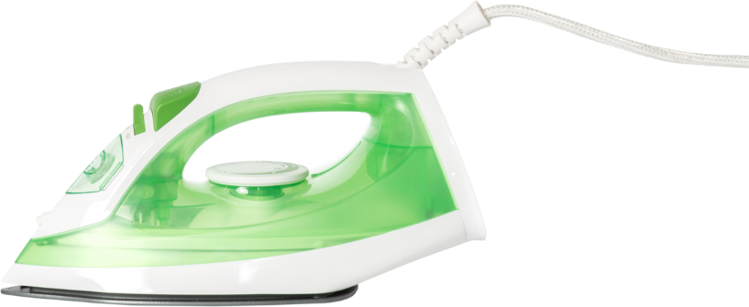

1. Ổ CẮM ĐIỆN
Kể tên một số đồ dùng điện trong gia đình thường lấy điện qua ổ cắm điện.
Gợi ý

Slide 24

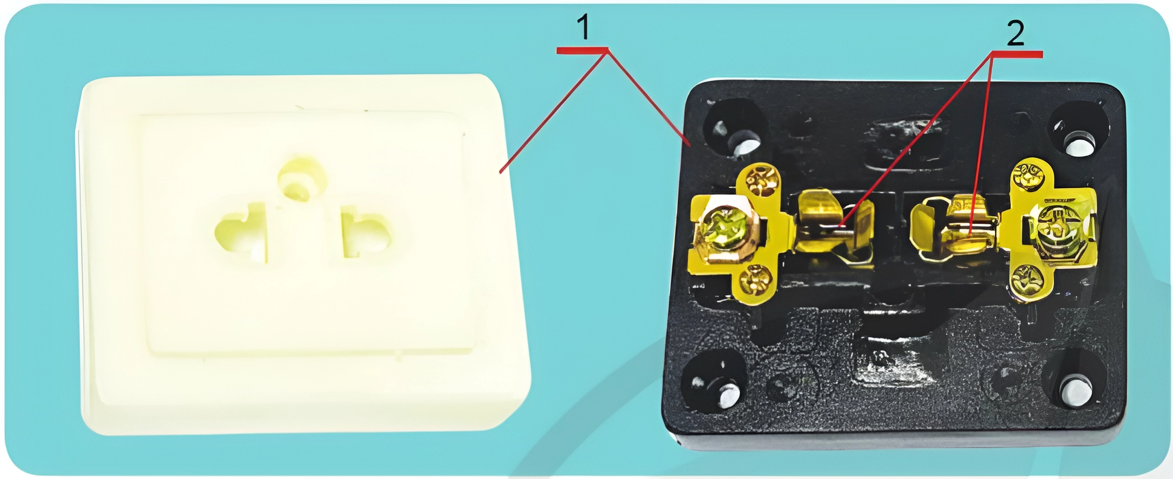

Quan sát hình 1.7 và cho biết cấu tạo của ổ cắm điện.
Các bộ phận của ổ cắm điện được làm bằng vật liệu gì?
1. Vỏ; 2. Các cực tiếp điện
Hình 1.7. Cấu tạo ổ cắm điện
Trên vỏ ổ cắm điện kéo dài có ghi 15A – 250V, giải thích ý nghĩa thông số kĩ thuật đó.

Slide 25

Đặc điểm của ổ cắm điện
Chức năng
Cấu tạo
Thông số kĩ thuật
Ổ cắm điện dùng để lấy điện cho các đồ dùng điện.
Bao gồm:
Vỏ ổ cắm điện: được làm từ nhựa.
Các cực tiếp điện: được làm từ đồng.
Dòng điện định mức: 15A.
Điện áp định mức: 250V.

Slide 26
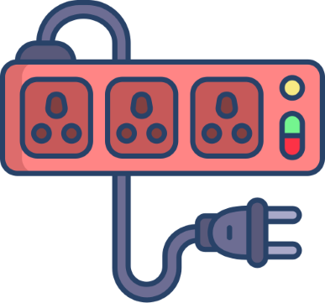
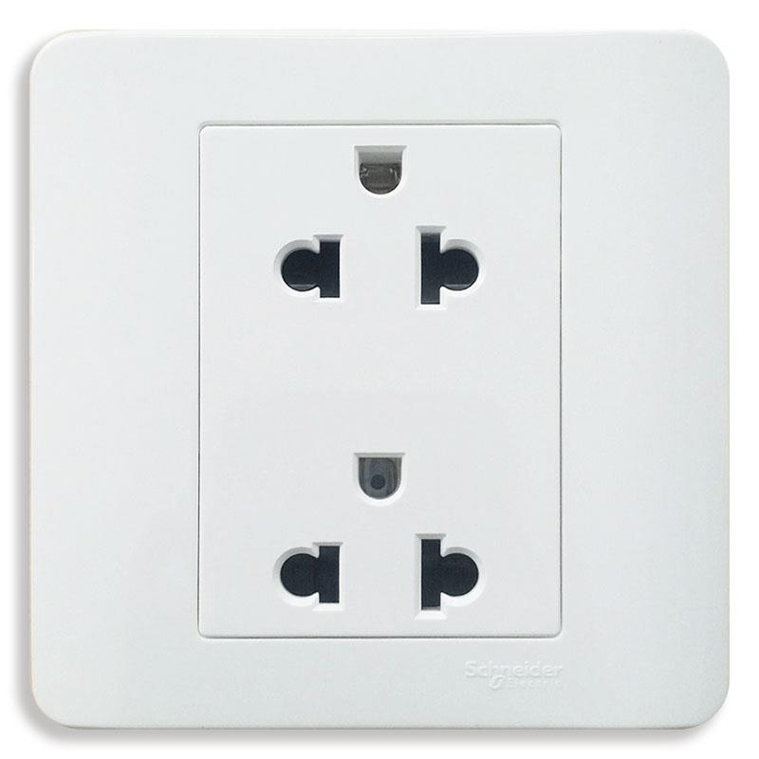


EM CÓ BIẾT?
Ổ cắm có nhiều loại như: ổ cắm điện hai cực, ổ cắm điện ba cực, ổ cắm điện kéo dài,...
Ổ cắm điện hai cực
Ổ cắm điện ba cực
Ổ cắm điện kéo dài

Slide 27

Video về thiết kế ổ cắm điện trong nhà an toàn, thẩm mĩ

Slide 28



2. PHÍCH CẮM ĐIỆN
Tại sao không nối quạt để bàn trực tiếp với nguồn điện mà phải nối với phích cắm điện để lấy điện?
Sử dụng phích cắm giúp ta có thể dễ dàng rút phích cắm ra khỏi nguồn điện và thuận tiện cho việc di chuyển quạt đến vị trí khác.

Slide 29



Quan sát hình 1.9 và nêu cấu tạo của phích cắm điện.
Giải thích ý nghĩa thông số 10A – 250V ghi trên vỏ phích cắm điện. Vì sao khi sử dụng cần lựa chọn phích cắm điện có thông số kĩ thuật phù hợp với ổ cắm điện?

Slide 30



Đặc điểm của phích cắm điện
Chức năng
Cấu tạo
Thông số kĩ thuật
Dùng để lấy điện từ ổ cắm điện cung cấp cho các đồ dùng điện.
Bao gồm:
Vỏ phích cắm điện.
Các chốt tiếp điện.
Điện áp định mức: 250V.
Dòng điện định mức: 10A.
Cần lựa chọn phích cắm điện có thông số kĩ thuật phù hợp với ổ cắm điện để tránh các sự cố cháy nổ, chập điện.

Slide 31




Một số loại phích cắm điện
Phích cắm điện tháo được
Phích cắm điện không tháo được
Phích cắm điện chân dẹt
Phích cắm điện 3 chốt

Slide 32





LUYỆN TẬP
LUYỆN TẬP

Slide 33
Câu 1: Thiết bị nào dưới đây có khả năng tự động cắt nguồn điện để bảo vệ mạng điện khi xảy ra sự cố như
quá tải hoặc ngắn mạch?
A. Công tắc điện
B. Cầu dao
C. Aptomat
D. Phích cắm điện

Slide 34
Câu 2: Ổ cắm điện gồm các bộ phận chính nào?
A. Vỏ và các cực tiếp điện
B. Vỏ và các chốt tiếp điện
C. Vỏ và các cực nối điện
D. Vỏ và cần đóng cắt

Slide 35
Câu 3: Trên vỏ aptomat có ghi thông số kĩ thuật 20A - 240V, trong đó 20A là gì?
A. Điện áp định mức
B. Dòng điện định mức
C. Điện trở
D. Cường độ dòng điện nhỏ nhất

Slide 36
Câu 4: Đâu không phải thiết bị đóng cắt mạch điện
trong gia đình?
A. Công tắc
B. Cầu dao
C. Aptomat
D. Ổ cắm điện

Slide 37
Câu 5: Phích cắm điện là thiết bị dùng để
A. đóng cắt dòng điện cung cấp cho các đồ dùng điện.
B. đóng cắt dòng điện cho các mạng điện.
C. đóng cắt và có khả năng tự động cắt để bảo vệ mạng điện khi có sự cố.
D. lấy điện từ ổ cắm điện cung cấp cho các đồ dùng điện.

Slide 38
Câu 6: Để sử dụng điện an toàn, không nên:
A. Lắp đặt aptomat, cầu dao.
B. Cắm nhiều phích cắm của đồ dùng điện có công suất lớn vào cùng một ở cắm.
C. Sử dụng dây dẫn và các thiết bị điện chất lượng.
D. Mang đồ bảo hộ khi sử dụng công cụ điện cầm tay.

Slide 39
Câu 7: Các cực nối điện ở công tắc thường được làm bằng vật liệu gì?
A. Nhựa
B. Thủy ngân
C. Đồng
D. Sắt

Slide 40


Luyện tập (SGK - tr.9)
Bài 1. Nêu chức năng của thiết bị đóng cắt và lấy điện trong gia đình.
Thiết bị đóng cắt | Thiết bị lấy điện
Công tắc: dùng để đóng cắt dòng điện cung cấp cho đồ dùng điện. | Ổ căm điện: lấy điện cho các đồ dùng điện.
Cầu dao: đóng cắt dòng điện cho các mạng điện. | Phích cắm điện: lấy điện từ ổ cắm điện cung cấp cho các đồ dùng điện.
Aptomat: có khả năng tự động cắt để bảo vệ mạng điện khi xảy ra sự cố.

Slide 41

Bài 2.
a) Tìm hiểu một số thiết bị đóng cắt và lấy điện trong gia đình em theo mẫu gợi ý dưới đây (Bảng 1.1).
Nêu tên các bộ phận chính của thiết bị đóng cắt và lấy điện.
Đọc các thông số kĩ thuật ghi trên thiết bị đóng cắt và lấy điện. Giải thích ý nghĩa những thông số kĩ thuật đó.
Bảng 1.1. Tìm hiểu cấu tạo, thông số kĩ thuật của một số thiết bị đóng cắt và lấy điện trong gia đình
Tên thiết bị điện | Các bộ phận chính | Thông số kĩ thuật | Giải thích các thông số kĩ thuật

Slide 42


b) Đánh giá kết quả tìm hiểu theo các tiêu chí trong Phiếu đánh giá (Bảng 1.2) sau:
PHIẾU ĐÁNH GIÁ
Bảng 1.2. Đánh giá kết quả tìm hiểu thiết bị đóng cắt và lấy điện trong gia đình
TIÊU CHÍ | ĐÁNH GIÁ
 | Không đạt | Đạt
1. Nêu đúng tên thiết bị đóng cắt và lấy điện.
2. Nêu đúng tên gọi bộ phận chính của mỗi thiết bị đóng cắt và lấy điện.
3. Đọc đúng thông số kĩ thuật của thiết bị đóng cắt và lấy điện.
4. Giải thích đúng ý nghĩa các thông số kĩ thuật trên thiết bị đóng cắt và lấy điện.

Slide 43



VẬN DỤNG
Bài 1 (SGK - tr.10) Quan sát và nhận biết các thiết bị đóng cắt và lấy điện trong gia đình em.
Ví dụ:
Thiết bị đóng cắt:
Rơ le
Thiết bị chống sét lan truyền
Cầu chì
Máy biến áp

Slide 44



Thiết bị lấy điện:
Ổ cắm điện
Phích cắm điện

Slide 45



Bài 2 (SGK - tr10). Tìm hiểu và chia sẻ thông tin về chức năng, cấu tạo, thông số kĩ thuật của aptomat chống rò (giật) trong gia đình.
Gợi ý
Chức năng: tự động ngắt điện khi phát hiện có dòng điện rò xuống đất hoặc có người bị điện giật và dòng điện rò vượt quá giới hạn an toàn cho phép.
Cấu tạo: vỏ, cầu dao điện.

Slide 46

TỔNG KẾT
Thiết bị đóng cắt trong gia đình gồm có: công tắc, cầu dao, aptomat,...
Công tắc dùng để đóng cắt dòng điện cung cấp cho các đồ dùng điện.
Cầu dao dùng để đóng cắt dòng điện cho các mạng điện.
Aptomat là thiết bị đóng cắt và có khả năng tự động cắt để bảo vệ mạng điện khi có sự cố.

Slide 47
TỔNG KẾT
Thiết bị lấy điện trong gia đình gồm có: ổ cắm điện và phích cắm điện. Phích cắm điện dùng để lấy điện từ ổ cắm điện cung cấp cho các đồ dùng điện.
Trên vỏ thiết bị đóng cắt và lấy điện trong gia đình thường ghi các thông số kĩ thuật: dòng điện định mức và điện áp định mức.

Slide 48




HƯỚNG DẪN VỀ NHÀ
01
02
03
Chuẩn bị bài sau - Bài 2: Dụng cụ đo điện cơ bản
Ghi nhớ kiến thức đã học trong bài
Hoàn thành bài tập trong SBT

Slide 49


CẢM ƠN SỰ CHÚ Ý
LẮNG NGHE CỦA CÁC EM!

